Slide 1

Μαθαίνω Ελληνικά
45. Ενδιάμεση Διαγνωστική Αξιολόγηση στην Ελληνομάθεια για παιδιά με Μεταναστευτική Βιογραφία 28 Ιανουαρίου 2025 –Ανατροφοδότηση-ΜΕΡΟΣ Β_ΕΡΩΤΗΜΑ 1
Δρ Ελένη Χαραλάμπους

Slide 2

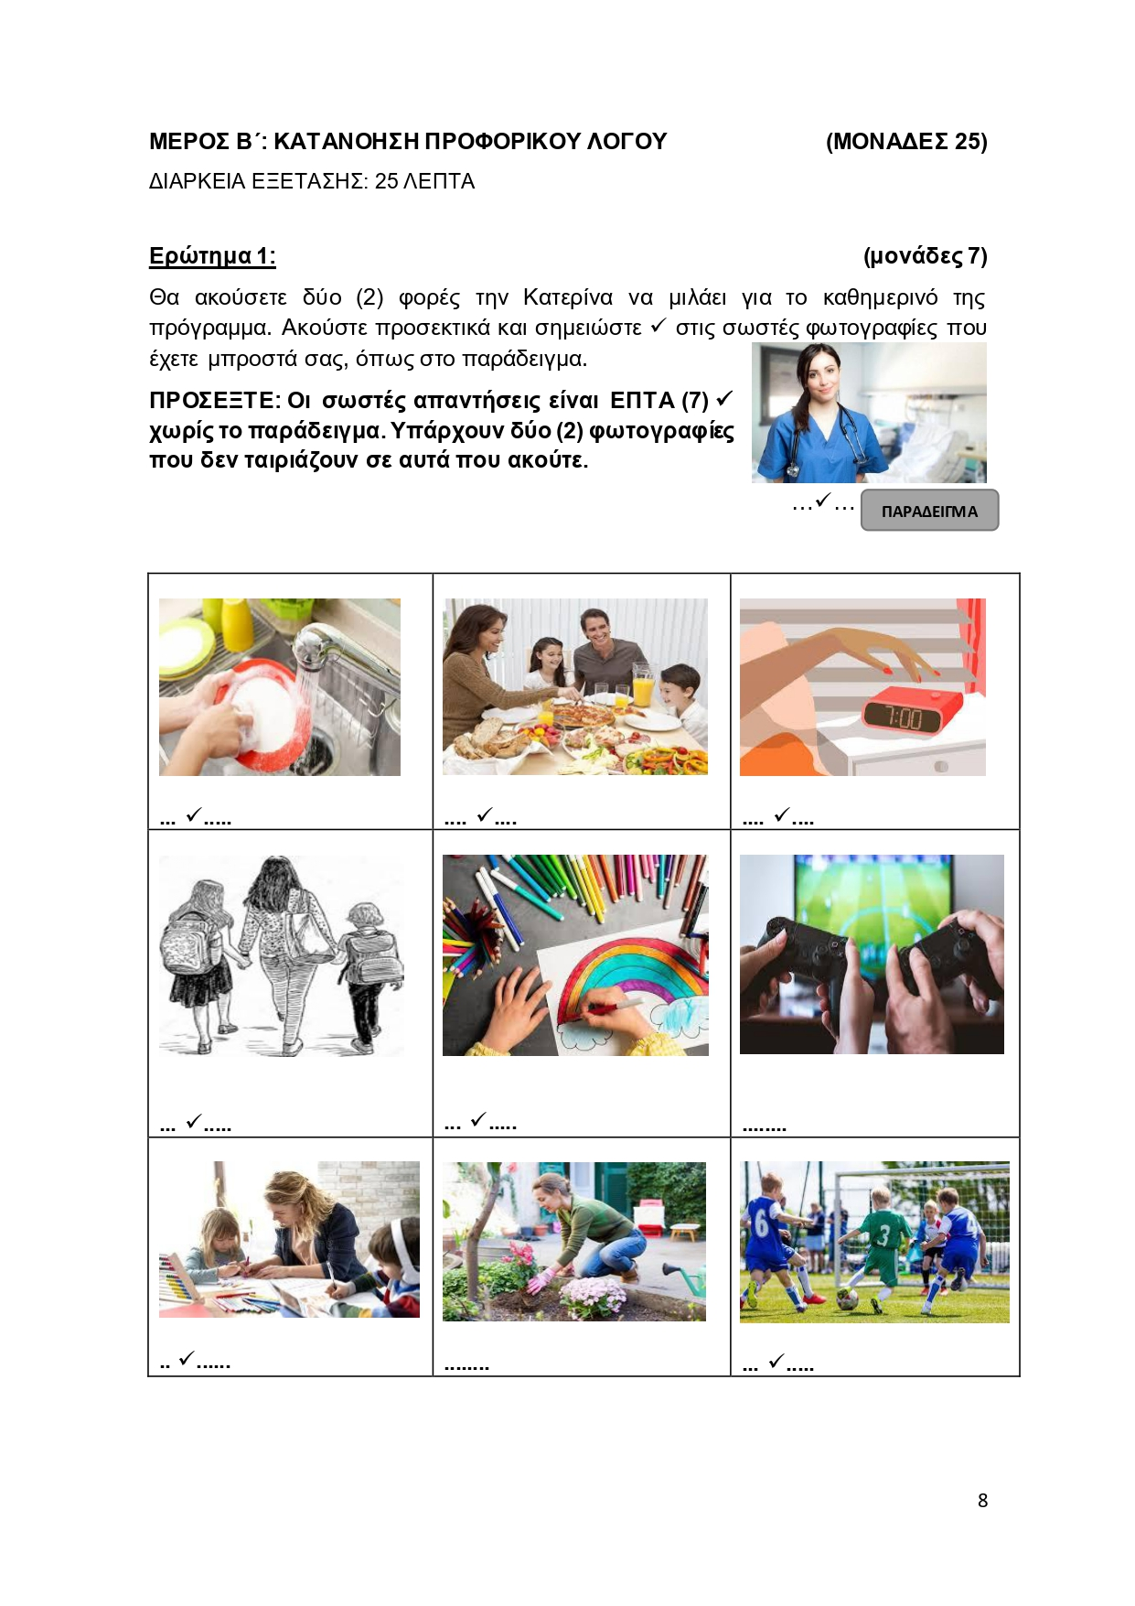

Μέρος Β
Ημερομηνία
ΕΧΩ 20 ΛΕΠΤΑ !

Slide 3
Σήμερα είναι ______, __ Φεβρουαρίου 2026 (__/02/2026).Τώρα είμαστε στον χειμώνα.

Slide 6
Τρώμε όλοι μαζί το φαγητό.
Ξυπνάω στις 7 το πρωί.
Πλένω τα πιάτα.
Πηγαίνω τα παιδιά στο σχολείο.
Παίζουμε παιχνίδια στην τηλεόραση.
Πηγαίνω την κόρη μου στη ζωγραφική.
Πηγαίνω τον γιο μου στο ποδόσφαιρο.
Βοηθάω τα παιδιά στο διάβασμα.
Ασχολούμαι με τον κήπο.

Slide 8

Αυτοαξιολόγηση στο σπίτι

Slide 9


Τη λένε Κατερίνα.
Πώς τη λένε;;

Slide 10
Η Κατερίνα εργάζεται στο νοσοκομείο.
Πού εργάζεται;;

Slide 11
Όχι, η Κατερίνα είναι νοσοκόμα.
Είναι δασκάλα;;

Slide 12
Τρώμε όλοι μαζί το φαγητό.
Ξυπνάω στις 7 το πρωί.
Πλένω τα πιάτα.
Πηγαίνω τα παιδιά στο σχολείο.
Παίζουμε παιχνίδια στην τηλεόραση.
Πηγαίνω την κόρη μου στη ζωγραφική.
Πηγαίνω τον γιο μου στο ποδόσφαιρο.
Βοηθάω τα παιδιά στο διάβασμα.
Ασχολούμαι με τον κήπο.

Slide 13

Διάλειμμα
Διάλειμμα
Διάλειμμα
Διάλειμμα
Διάλειμμα

Slide 14

www.e-charalambous.com

